Slide 1
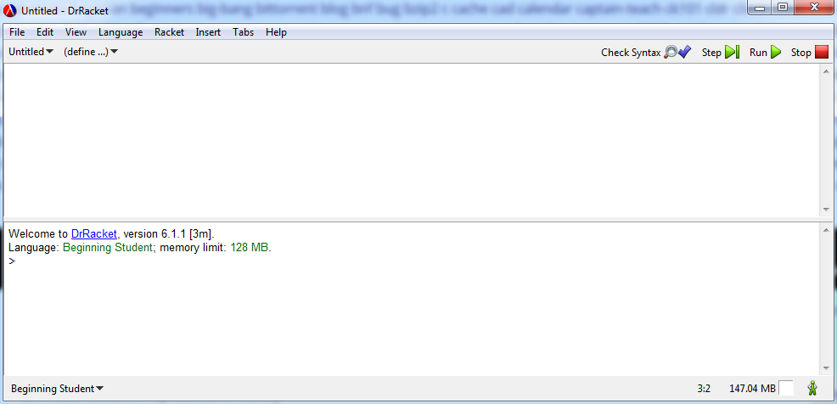


Tutustuminen drRacket-ohjelmointiympäristöön

Slide 2
Esivalmistelut
Käynnistä DrRacket

Slide 3
Tutustutaan DrRackettiin
.

Slide 4
Peruslaskutoimitukset

Slide 5
Laskeminen murtoluvuilla

Slide 6
Laskeminen desimaaliluvuilla

Slide 7
Peruskuvioiden piirtäminen

Slide 8
Peruskuvioiden värittäminen

Slide 9
Tehtävä 1
Tehtävä….
Tehtävä 2
Tehtävä…
Tehtävä 3
Tehtävä…

Slide 10
Tehtävä 1
Tehtävä….
Tehtävä 2
Tehtävä…
Tehtävä 3
Tehtävä…

